Slide 1
TensorFlow圖像辨識
學生：0524829 蔡博鈞
0524823 唐牧民

Slide 2
實作一- TensorFlow數字辨識
神經網路的計算機系統
五萬五千筆訓練資料
一萬筆測試資料
Notes:
有兩個部分這個部分是使用的範例
我們使用的是TensorFlow神經網路的計算機系統
MNIST有5萬5千筆訓練資料
1萬筆的測試資料

Slide 3
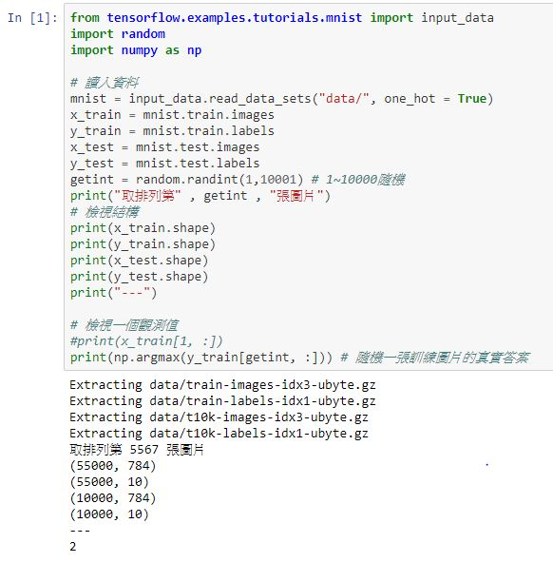
Notes:
使用的是tensorflow官方的數據集
讀入Mnist的資料集，隨機抽取一張圖片的真實答案
這個784指一張圖片的像素是28*28
我們讓隨機挑選的一個數值將結果存入getint
挑選結果是隨機選第5567張的圖片
印出數值2

Slide 4
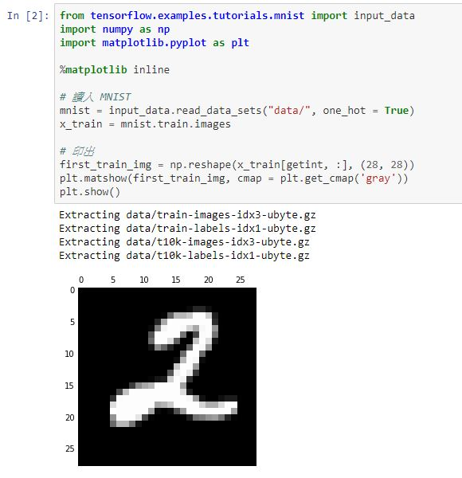
Notes:
接下來是訓練資料的驗證
然後讀入MNIST資料集
並且印出剛剛我們讓系統隨機挑選的getint的數值
一樣從圖片印出來的數值是2

Slide 5
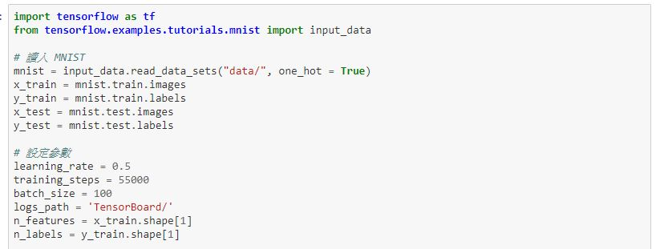
Notes:
learning rate，就是模型學習訓練集的速度，或者是模型被訓練的速度。
learning rate越大，訓練得越快；越小則，越慢。我們設定為0.5
然後我們設定55000個資料下去訓練
X訓練
y測試

Slide 6
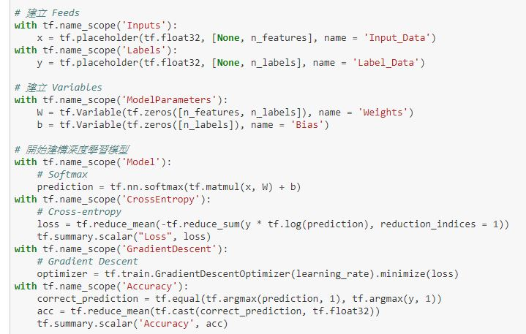
Notes:
這部分都是使用網路上深度學習的公式

Slide 7
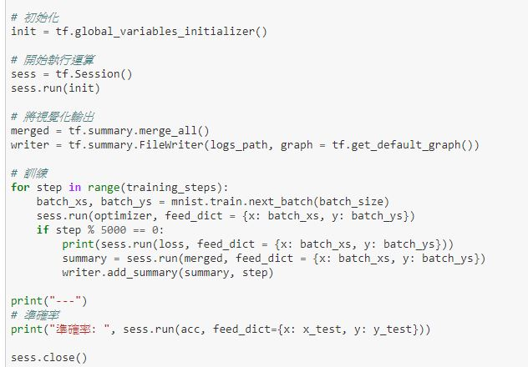
Notes:
訓練過程中，每5000筆就print出來
過程中有11次

Slide 8
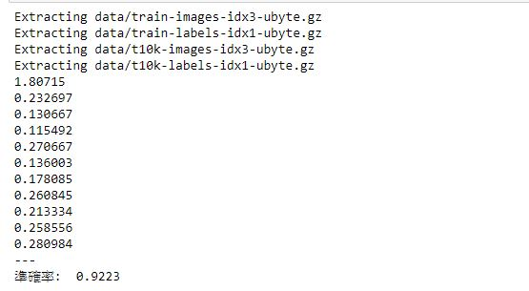
Notes:
最後結果，準確率達0.92

Slide 9
實作二- TensorFlow圖像辨識
程式語言：C#
使用工具：Visual Studio 2017
系統環境：Windows7x64
參考： https://github.com/migueldeicaza/TensorFlowSharp
資料集： http://www.ivsky.com/tupian/dongwutupian/
訓練資料：https://storage.googleapis.com/download.tensorflow.org/models/inception5h.zip

Slide 10
介紹TensorFlowSharp
基於.NET平台開發
將C的API當作強型別的C# API使用
強型別：強型別的語言遇到函式引數型別和實際叫用型別不符合的情況經常會直接出錯或者編譯失敗。
同時支援C#、F#

Slide 11
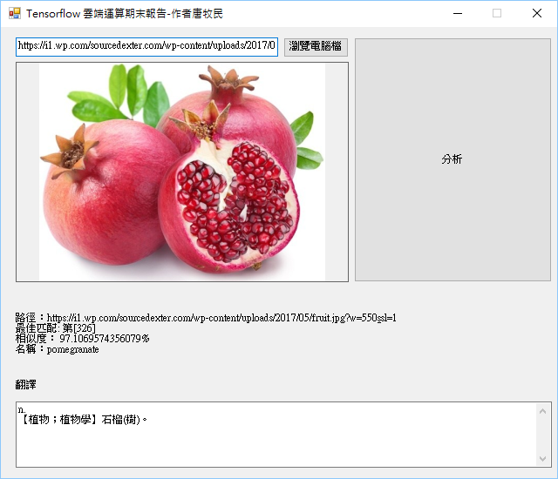
程式介面
基於TensorFlowSharp的範例我們這組開發了介面化分析圖像程式
Notes:
因為分析圖形化的需求所以我們採用TensorFlowSharp的範例下去改良
將原本無圖形介面化的TensorFlowSharp設計一個視窗介面程式
我們還加入其他功能

Slide 12
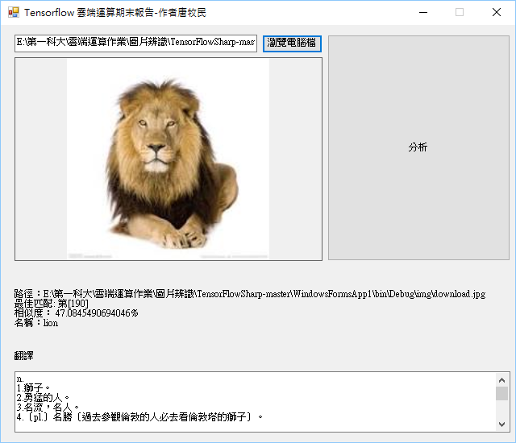
功能
支援網址http和https分析圖片、本機路徑檔案、網頁base64編碼圖
批次路徑分析圖片
可將批次預測並將結果輸出
Notes:
可以即時秀出分析中的圖片
並將結果顯示在label上並即時撈取google或者ichacha的線上辭典的資料做即時翻譯

Slide 13
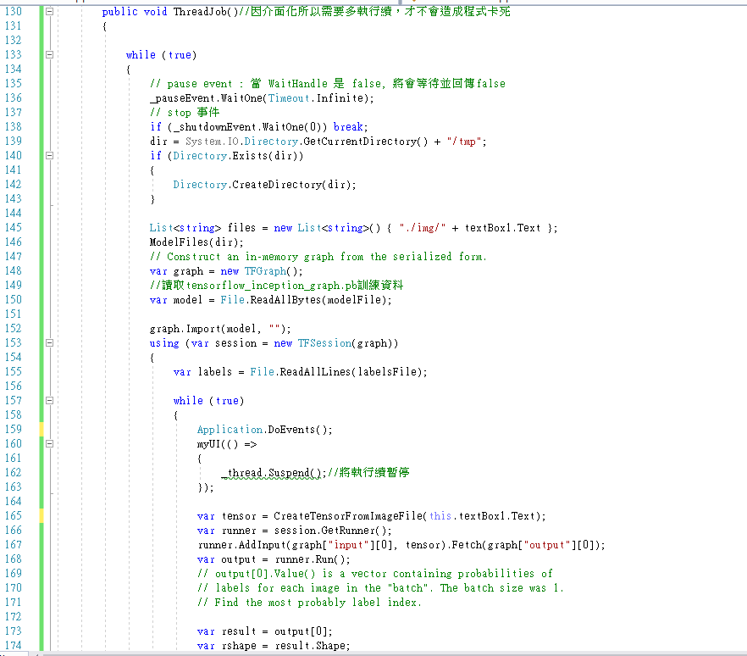
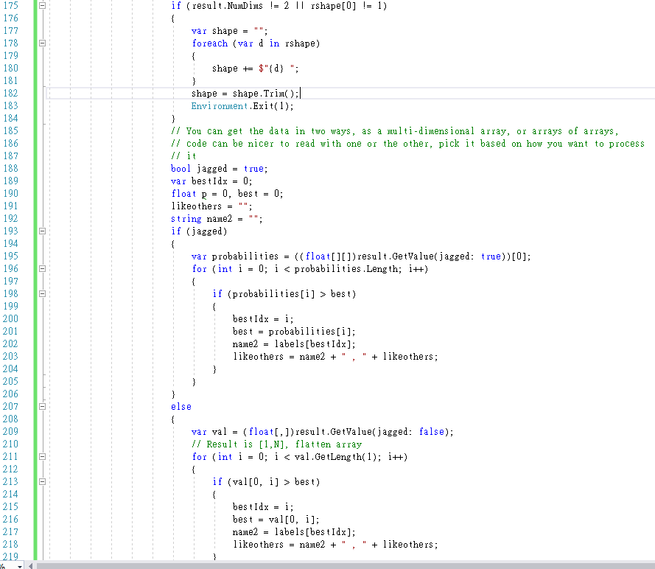
程式碼

Slide 14
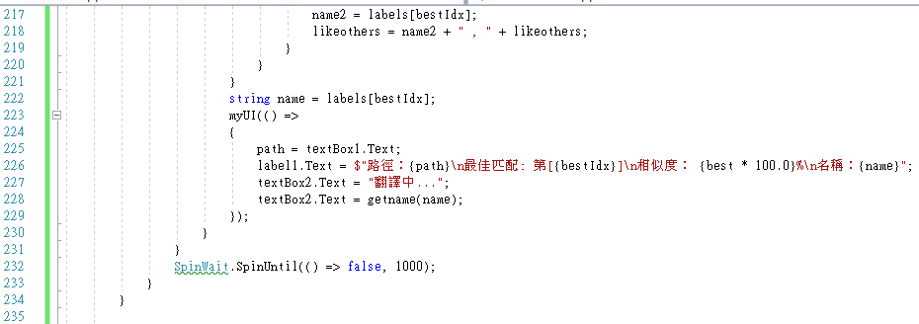
程式碼

Slide 15
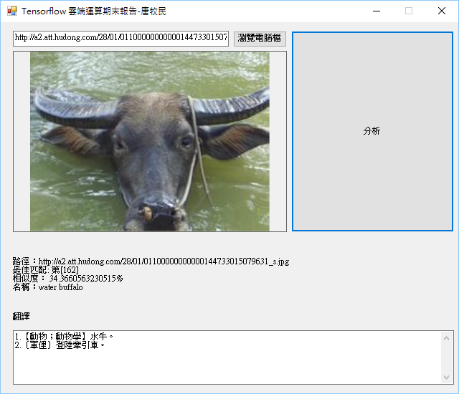
測試資料一
隨機將一張網路的水牛圖片連結做測試
http://a2.att.hudong.com/28/01/01100000000000144733015079631_s.jpg
Notes:
為了確認TensorFlow是否可以偵測準確的預測圖片中的動物
我們隨機的將google上的任意一個超連結圖片網址貼上我們的textbox輸入框
按下分析
TensorFlow精準了預測了圖片中的動物為水牛

Slide 16
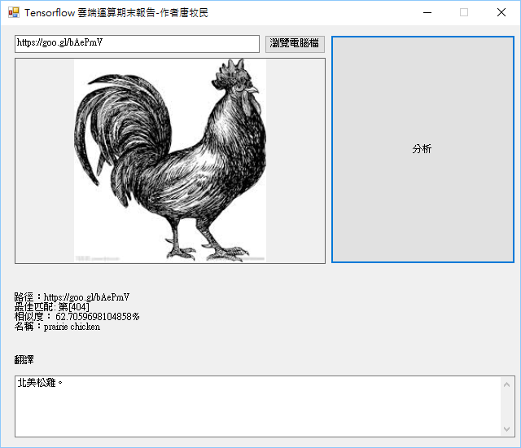
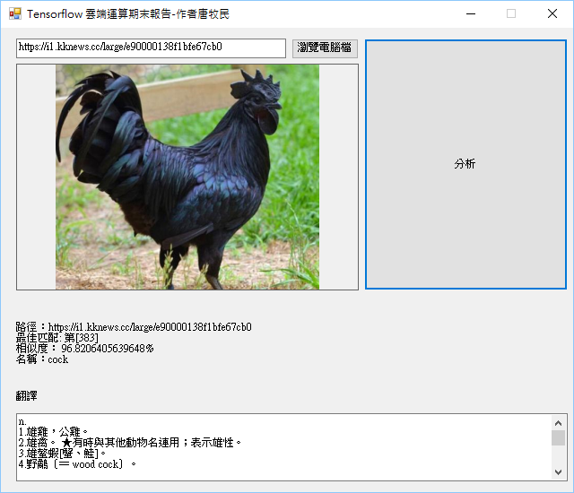
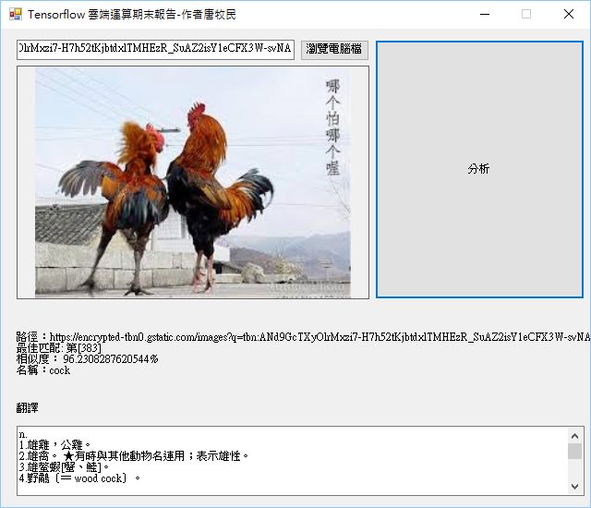
測試資料二
資料1：https://goo.gl/bAePmV
資料2：https://goo.gl/2YvNp4
資料3：https://goo.gl/Q1p87k
Notes:
為了確認TensorFlow的精準度我們挑了幾張更複雜的圖片來測試
發現測試後

Slide 17
測試資料三
網址：http://www.ivsky.com/tupian/dongwutupian/
Notes:
我隨便在網路找了一個網站一個網站
不過這個測試資料比較麻煩的是簡體的

Slide 18
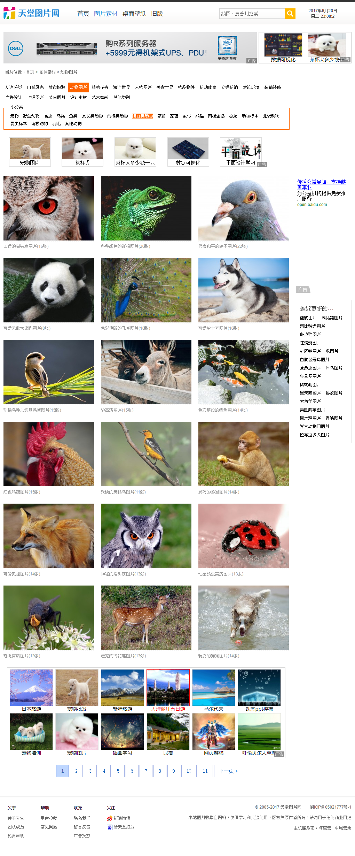
Notes:
網站示意圖

Slide 19
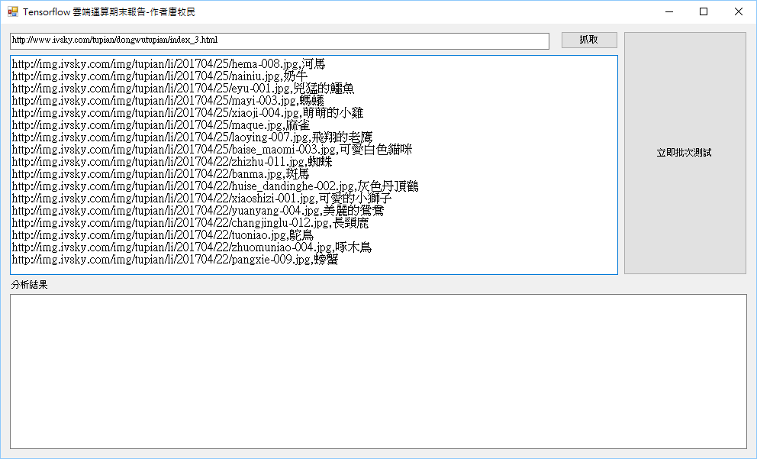
抓資料程式
Notes:
我另外寫了一隻程式去做抓取
並將簡體字轉成繁體
過濾多餘的文字
隨機挑了幾頁的資料做測試

Slide 20
實測影片
https://www.youtube.com/embed/sMTtYSuolNg?vq=hd720

Slide 21
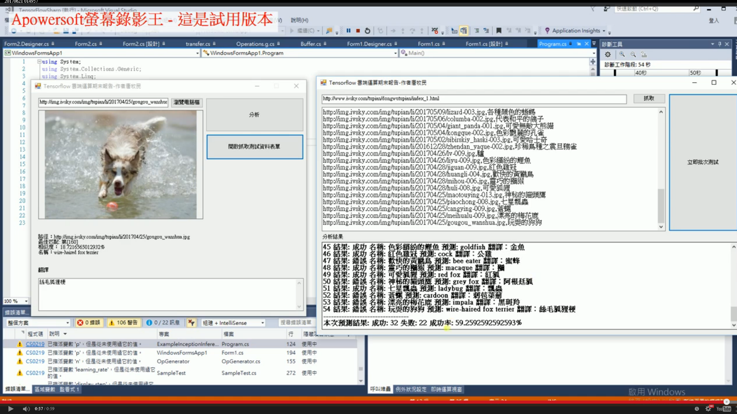

Slide 22
THANK YOU.

